Slide 1
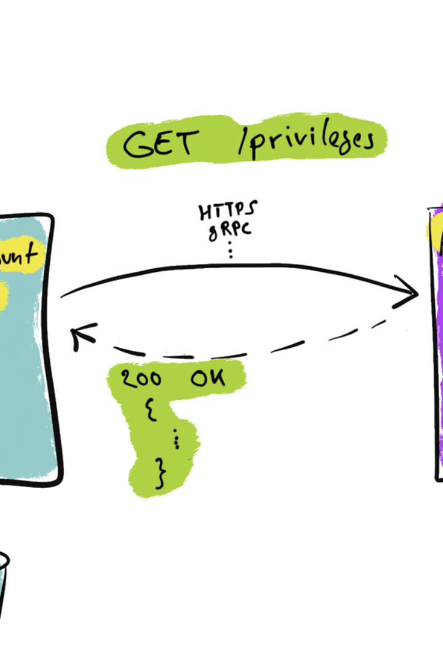


Golang vs Python vs Rust para Microservicios
En el mundo de la arquitectura de microservicios, la elección del lenguaje de programación es crucial. Tres opciones populares son Golang, Python y Rust. Vamos a explorar las fortalezas y debilidades de cada uno en este contexto.
by OSWALDO RAFAEL ZAMORA RAMIREZ

Slide 2

¿Qué son los microservicios?
1
Estructura Modular
2
Despliegue Independiente
3
Resistencia a Fallos
Los microservicios se componen de componentes independientes, lo que permite la escalabilidad y la flexibilidad.
Los microservicios aíslan los fallos, evitando que un problema en un servicio afecte a toda la aplicación.
Cada microservicio puede ser implementado, actualizado y escalado de forma independiente.

Slide 3

Golang para Microservicios
Velocidad de Ejecución
Concurrencia Nativa
Golang es conocido por su alta velocidad de ejecución, lo que lo hace ideal para aplicaciones de alto rendimiento.
El sistema de concurrencia de Golang permite la ejecución simultánea de múltiples tareas, mejorando la eficiencia.

Slide 4
Ventajas de Golang en Microservicios
Escalabilidad
Facilidad de Mantenimiento
Golang brinda facilidades para crear sistemas altamente escalables y de alto rendimiento.
La simplicidad del código de Golang y su rápida compilación facilitan el mantenimiento y las actualizaciones.

Slide 5

Python para Microservicios
Desarrollo Rápido
Amplia Biblioteca Estándar
Python es conocido por su sintaxis clara y su facilidad de uso, lo que acelera el desarrollo de aplicaciones.
La vasta colección de módulos y bibliotecas de Python facilita el desarrollo de microservicios complejos.

Slide 6
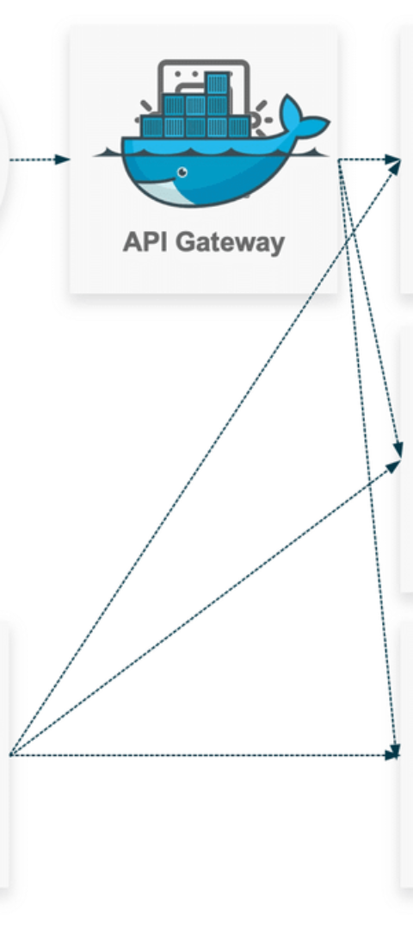
Ventajas de Python en Microservicios
1
Flexibilidad
2
Prototipado Rápido
Python ofrece flexibilidad y facilidad de integración con otros sistemas, lo que lo hace ideal para microservicios.
El lenguaje permite desarrollar prototipos de microservicios de manera eficiente y rápida.

Slide 7

Rust para Microservicios
1
Seguridad
Rust garantiza la seguridad del sistema y previene errores comunes en el desarrollo de microservicios.
2
Alto Rendimiento
El rendimiento optimizado y predecible de Rust lo hace adecuado para microservicios que requieren eficiencia.
3
Concurrencia Sin Problemas
La facilidad para trabajar con concurrencia en Rust lo hace ideal para aplicaciones concurrentes y distribuidas.

Slide 8

Ventajas de Rust en Microservicios
Confiabilidad
Optimización de Recursos
Rust ofrece herramientas que reducen el riesgo de errores y aumentan la fiabilidad de los microservicios.
El control granular de la memoria y la ausencia de recolección de basura hacen que Rust sea eficiente en el uso de recursos.

Slide 9
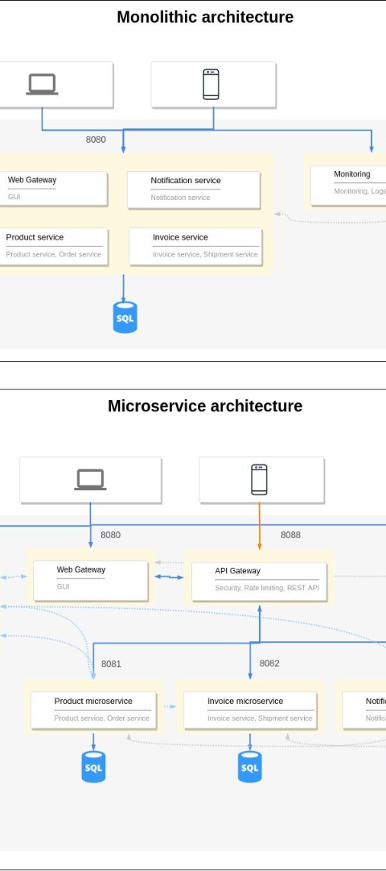



Comparación entre Golang, Python y Rust en Microservicios
Velocidad
Golang es conocido por ser más rápido en términos de ejecución que Python y Rust.
Simplicidad
La estructura clara y concisa de Golang es preferible para proyectos que requieren menos complejidad.
Seguridad
Rust destaca por su énfasis en la seguridad y la prevención de errores de programación.

Slide 10
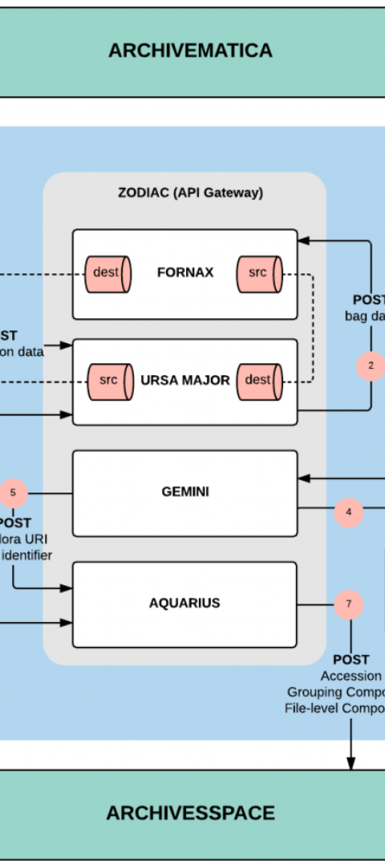
Conclusiones y Recomendaciones
Diversidad de Uso
Optimización de Recursos
La elección del lenguaje dependerá del alcance del proyecto y los requisitos específicos de los microservicios.
Rust se destaca en proyectos que requieren un alto rendimiento y eficiencia en el uso de recursos.

